Slide 1


Universidad del Zulia
Facultad de Medicina
Escuela de medicina
Cátedra: Informática
MANIFESTACIONES NEUROLÓGICAS Y PROGRESIÓN DE LA ENFERMEDAD DE TAY-SACHS EN INFANTES DE 3 A 6 MESES DE EDAD
Presentado por:
Cubillan Marian V-32.164.323
Gómez Nicolas V-32.640.151
Estrada Runneiglis V-32.699.742

Slide 2

¿Que es la enfermedad de Tay-Sachs?
La enfermedad de Tay-Sachs es una enfermedad genética autónoma, recesiva que consiste en degenera progresivamente el sistema nervioso central por la acumulación de gangliósidos, especialmente en la GM2, en las células de las neuronas.

Slide 3
CAPÍTULO I
EL PROBLEMA

Slide 4


Planteamiento del problema
En relación con la investigación práctica, ésta busca describir:
(A) Qué manifestaciones neurológicas específicas son las más observadas en el intervalo de 3 a 6 meses.
(B) Cuál es la trayectoria habitual o poco habitual de las manifestaciones y su relación con los hitos del desarrollo.
(C) Cuáles pruebas o marcadores auxiliares se asocian como tempranos con una evolución más rápida.
(D) Cómo la información que se obtenga podría influir en las decisiones clínicas, el tratamiento sintomático, el soporte emocional a la familia y la orientación en futuras investigaciones.

Slide 5

Objetivos de la investigación
General
Específicos
Analizar las manifestaciones neurológicas y la progresión de la enfermedad de Tay-Sachs en infantes de 3 a 6 meses de edad, mediante la revisión de literatura científica especializada.
Identificar las causas genéticas y bioquímicas de la enfermedad de Tay-Sachs.
Analizar las principales manifestaciones neurológicas asociadas a la enfermedad de Ta-Sachs en infantes de 3 a 6 meses de edad.
Describir la progresión clínica de la enfermedad de Tay-Sachs durante los primeros meses de vida.

Slide 6


Justificación de la investigación
La relevante importancia de describir las manifestaciones neurológicas en la primera etapa de la vida se asienta en poder detectar signos o síntomas que den lugar a una intervención oportuna, una más precoz y una mejor planificación del manejo clínico y familiar.
Las diferencias en la presentación clínica durante los primeros meses de vida hacen difíciles el diagnóstico y la toma de decisiones, de aquí que una descripción exhaustiva de las manifestaciones neurológicas en esta franja de edad pueda contribuir a mejorar la detención temprana.

Slide 7
CAPÍTULO II
MARCO REFERENCIAL

Slide 8
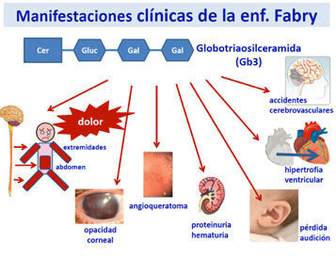
Antecedentes de la investigación
De Castro Lydia (2023) Enfermedad de Tay-Sachs. Este trabajo es una revisión bibliográfica sobre la enfermedad de Tay-Sachs y su relevancia para la logopedia.
subraya la escasez de estudios sobre enfermedades raras
En su variante infantil clásica, el inicio sintomático suele ubicarse entre los 3 y 6 meses de edad, tras un periodo de desarrollo aparente normal o mínimamente afectado.
La progresión se caracteriza por deterioro rápido del tono y del control motor, pérdida de hitos psicomotores, deterioro cognitivo y visual, y, en fases posteriores, crisis convulsivas.
En la literatura reciente se destaca la importancia de comprender la interacción entre la variante genética y factores modificadores que pueden influir en la velocidad de progresión y en la expresión fenotípica, lo que subraya la necesidad de desglosar la biopatología a nivel molecular para orientar intervenciones terapéuticas emergentes.

Slide 9

Bases Teóricas
Según Myerowitz et al. (2002) La enfermedad de Tay-Sachs es un trastorno de almacenamiento lisosomal que se caracterizan por la ausencia de actividad de la B-Hexaminidasa y la acumulación del gangliosido Gm2 en las neuronas.
Que es?
Según Ajay R. Tupil et al. (2024) Para el diagnostico de dicha enfermedad, los pacientes se someten a pruebas enzimáticas funcionales en las que se podrá observar el nivel de hexaminidasa.
Diagnostico
La ventana existente entre los 3 y 6 meses se sitúa en un periodo crítico de mielinización y maduración de circuitos motores, sensoriales y corticales, de modo que incluso pequeñas perturbaciones en la homeostasis lipídica y la función lisosomal pueden traducirse en deterioros tempranos del tono, la adquisición de hitos motores y la respuesta a estímulos sensoriales; este enfoque facilita entender tanto la manifestación clínica como la heterogeneidad del curso de ETS en lactantes (Hiroki Mizukami, 2017).
Evolución

Slide 10



Tipo de investigación
Tipo
Diseño
Análisis
Esta investigación es un estudio no experimental de tipo documental cuyo objetivo es describir las manifestaciones neurológicas iniciales y la progresión de la enfermedad de Tay-Sachs en infantes de 3 a 6 meses.
Diseño: descriptivo, retrospectivo y transversal basado en la revisión y extracción de información de fuentes documentales.
Síntesis descriptiva de patrones clínicos y frecuencia de manifestaciones, triangulación entre fuentes para verificar consistencia.

Slide 11

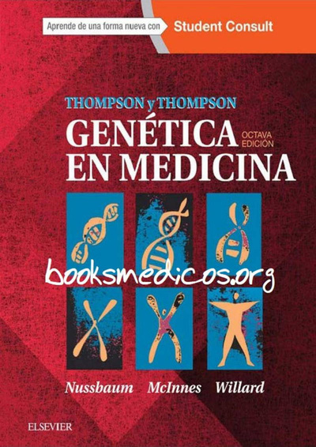

Técnicas e instrumentos de recolección de datos
La técnica de muestreo de fuentes incluirá búsqueda y selección sistemática de expedientes y documentos relevantes, con criterios de inclusión y exclusión explícitos, y la realización de pruebas piloto para afinar la plantilla de extracción.
Una revisión sistemática y crítica de fuentes primarias y secundarias relevantes.

Slide 12
CAPÍTULO III
RESULTADOS DE LA INVESTIGACIÓN

Slide 13
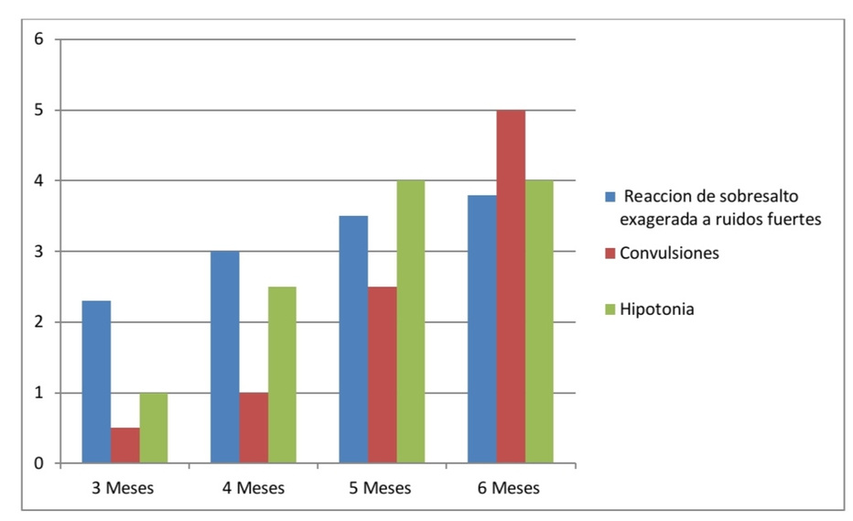
Resultados
En la siguiente gráfica podemos observar como las manifestaciones clínicas más comunes como lo son la reacción de sobresalto exagerada a ruidos fuertes, las convulsiones y la hipotonía van progresando a medida que el infante avanza de edad, siendo las convulsiones la que más progreso va teniendo junto con la hipotonía.

Slide 14

Contrastacion Teórica
Diferencias
Haciendo ahora una comparación con un trabajo distinto sobre la misma enfermedad titulado como “Enfermedad de Tay–Sachs por parte del autor: Lydia De Castro et” aquí se plantea como una revisión teórica y de literatura sobre Tay-Sachs con énfasis en aspectos clínicos, diagnóstico, prevalencia y, singularmente, en las necesidades y roles de la intervención logopédica, incluyendo posibles tratamientos y terapias no exclusivamente médicas, así como el pronóstico.
Este trabajo se propone describir de manera detallada las manifestaciones neurológicas y la progresión de Tay-Sachs en lactantes de 3 a 6 meses mediante un diseño descriptivo y probable seguimiento longitudinal a corto plazo, centrado en una cohorte muy específica dentro de una población específica.

Slide 15

Aun cuando la literatura describe el curso evolutivo de ETS en poblaciones amplias o en rangos etarios diferentes, persiste una brecha de conocimiento específica sobre las manifestaciones y su progresión entre los 3 y 6 meses. Ampliar la sistematización de estas características podría facilitar:
(a) la detección precoz y el diagnóstico diferencial con otras condiciones infantiles.
(b) la planificación de intervenciones sintomáticas y de apoyo psicosocial a las familias.
(c) el diseño de guías clínicas y protocolos de manejo tempranos.
(d) la fundamentación para futuras investigaciones prospectivas sobre terapias y estrategias de manejo multidisciplinario.
Conclusiones

Slide 16

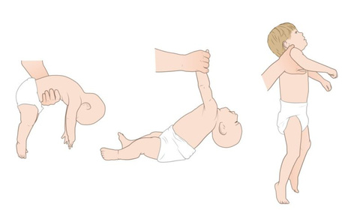

Recomendaciones
* Desarrollar un algoritmo de alarma para 3–6 meses: incorporar signos de alerta como cambios tempranos de tono (hipo/hipertono), hiperreflexia, irritabilidad desproporcionada, llanto persistente, pérdida de hitos motores, convulsiones y respuestas atencionales alteradas.
* Implementar derivación rápida: establecer rutas claras de derivación desde atención primaria a neuropediatría y neurofisiología ante la aparición de signos precoces, para reducir retrasos diagnósticos.
* Protocolo de evaluación multidisciplinaria: diseñar un protocolo corto y práctico que implique pediatría general, neurología pediátrica, fisioterapia, terapia ocupacional y asesoría genética, especialmente en centros de alta prevalencia o con recursos limitados.

Slide 17
Referencias bibliográficas
Autores
Páginas
Libros
* Ajay R. Tupil et al. (2024).
* De Castro Lydia (2023) Enfermedad de Tay-Sachs.
* Donals J et al. (2024).
* Hiroki Mizukami, (2017).
* Jaqueline A Picache et al. (2022).
* Kavlak, Chen & Rivera, (2010).
* Myerowitz et al. (2002).
* Orphanet, (2023).
* Purves et al, (2010).
* Bindu P.S. (2024) Enfermedad de Tay-Sachs, Estados Unidos, National Institutes Of Health, disponible en: https://www.ncbi.nlm.nih.gov.
* Forshing Lui et al, 2024; StatPearls Publishing.
* Praveen Kumar et al, 2024; StatPearls Publishing.
* Adam et al, 2023; StatPearls Publishing.
Thompson, J. (2016) Genética y Genómica en Medicina (6ta Edición) ElSEVIER.

Slide 18
MUCHAS
GRACIAS

